Slide 1
Deutsche Sprache
VII Klasse
ÖA GS „Desanka Maksimović“,Trn-Laktaši dipl.Prof.Biljana Ince

Slide 2
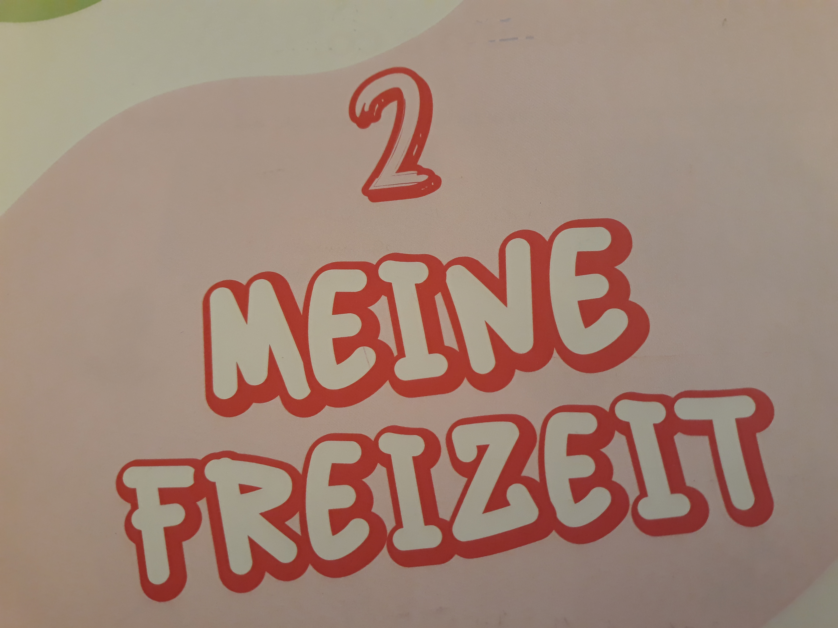
ÖA GS „Desanka Maksimović“,Trn-Laktaši dipl.Prof. Biljana Ince

Slide 3
2.1 HOBBYS
Simon macht 4 Interviews und interviewt:(Wer mag was am meisten?) S.30
Petra Inlineskating (voženje rolera)
Max Paintball (pejntbol)
Michael Rudern (veslanje)
Lea Volkstanz (folklor,narodni ples)
ÖA GS „Desanka Maksimović“,Trn-Laktaši dipl.Prof.Biljana Ince

Slide 4
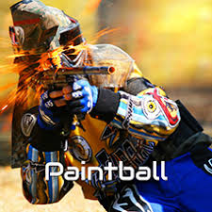
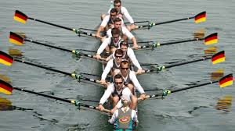
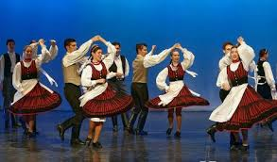
PETRA MAX MICHAEL LEA Inlineskating Paintball Rudern Volkstanz

Slide 5
S.31a.Was machst du gern in deiner Freizeit?
fahren lesen basteln tanzen spielen
Kart Comics Modellautos Tango Fussball
Ski Schullektüre Salsa Basketball
Skateboard Krimis Ballett Schach
Inlineskates Mangas Samba Domino
Volkstanz Billard
Quiz
Eishokey

Slide 6
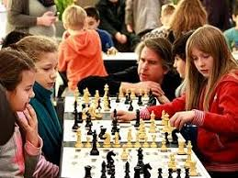
b.Was ist dein Hobby?
Ich spiele gern Schach.
Spielst du auch manchmal Schach?
Das finde ich langweilig.Ich lese lieber Comics.
Und wann liest du Comics? lesen-čitati (e→ie Wechsel)
Abends. ich lese
Lesen?Schullektüre, du liest
Romane,Mangas,Krimis,Sportblogs,Modeblogs er,sie,es liest

Slide 7
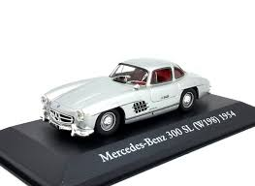
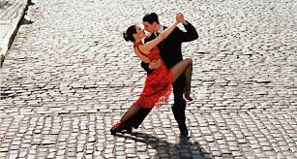
c.Was magst du?
Ich mag Basteln. Ich bastle Modellautos.
Toll.Das ist kreativ. Und ich tanze gern Tango.
Wie oft tanzt du Tango?
Zweimal wöchentlich-samstags und sonntags.
Salsa,Ballett, Origami Mosaik
Walzer,Samba,Volkstanz Lampen Schmuck

Slide 8
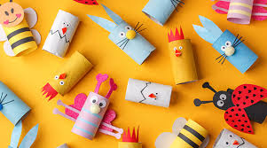
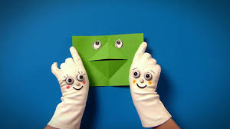
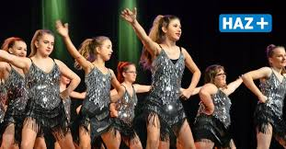
W:
basteln-sam napraviti nešto iz hobija tanzen-plesati
ich bastle ich tanze
du bastelst du tanzt
er,sie,es bastelt er,sie,es tanzt
ÖA GS „Desanka Maksimović“Trn-Laktaši dipl.Prof. Biljana Ince

Slide 9
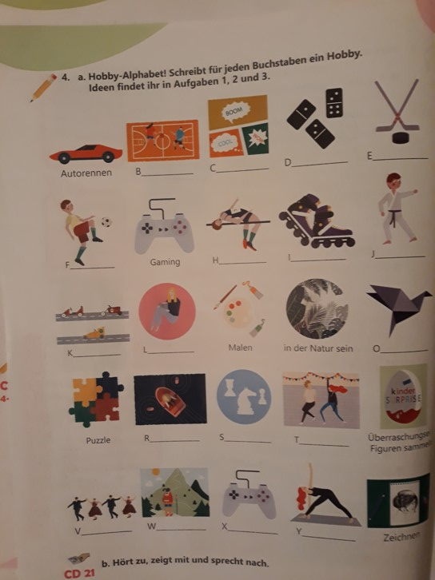
S.32 Schreibt für jeden Buchstaben ein Hobby! (Ideen aus Aufgaben 1,2,3)

Slide 10
S.21-Das sind Hobbies:
Autorennen,Baskettball,Comics,Domino,Eishockey,Fussball,Gaming,Hochsprung,Inlineskating,Judo,Kart,Lesen,Malen,in der Natur sein, Origami,Puzzle,Rudern,Schach,Tanzen,Überraschungseifiguren sammeln,Volkstanz,Wandern,Xbox,Yoga,Zeichnen
ÖA GS „Desanka Maksimović“,Trn-Laktaši dipl.Prof.Biljana Ince

Slide 11
GR: Präpositionen: zu,mit,bei!
zu+Dativ: Kommst du zu mir? Ich komme zu dir.
mit +Dativ: Kommst du mit mir?Ich komme mit dir.
bei + Dativ: bei mir bei dir

Slide 12
GR:Gegenteile der Adjektive:
interessant≠langweilig
fantastisch≠doof/blöd/monoton
leicht≠schwer
ÖA GS „Desanka Maksimović“,Trn-Laktaši dipl.Prof. Biljana Ince

Slide 13
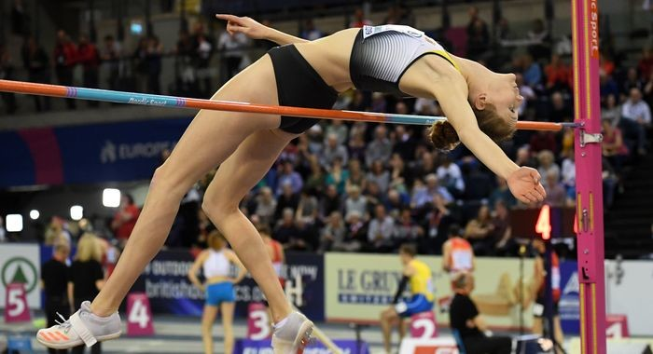
Unbekannte Wörter:
das Inlineskating (ohne Plural) – voženje rolera
das Rudern (ohne Plural)-veslanje
der Hochsprung - skok u vis
basteln-sam napraviti nešto iz hobija ili amaterski
der Schmuck – nakit
der Ohrring,e,-mindjuša, naušnica
ÖA GS „Desanka Maksimović“,Trn-Laktaši dipl.Prof. Biljana Ince

Slide 14
☺Hausaufgabe:(Arbeitsbuch,S. 17,Übungen 1,2,3)
1.Präsens-unregelmäßige Verben.Sortiere sie.fahren-lesen-sprechen-schlafen
2.Ergänze das passende Verb aus der Übung 1 in der richtigen Form.
3.Kreuz das richtige Wort an.
ÖA GS „Desanka Maksimović“,Trn-Laktaši dipl.Prof. Biljana Ince

Slide 15
Vielen Dank
für
eure Aufmerksamkeit!!!
ÖA GS „Desanka Maksimović“,Trn-Laktaši dipl.prof.Biljana Ince

Slide 16
☺ Auf
Wiedersehen!!!
ÖA GS „Desanka Maksimović“,Trn-Laktaši dipl.Prof.Biljana Ince

